Slide 1
TDGA を導入した DARTS による 深層学習の構造探索
B4 杉山 竜弥

Slide 2
発表の流れ
はじめに
要素技術
問題設定
実験
まとめと今後の課題

Slide 3
発表の流れ
はじめに
要素技術
問題設定
手法１
手法２(GA)
まとめと今後の課題

Slide 4
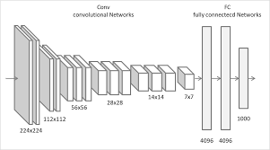
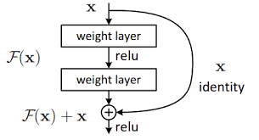
深層学習モデルの発展
VGG
ResNet
モデル構造の改良で性能が向上
VGG : Karen Simonyan and Andrew Zisserman. Very deep convolutional networks for large-scale image recognition. 2015.
ResNet : Kaiming He, Xiangyu Zhang, Shaoqing Ren, and Jian Sun. Deep residual learning for image recognition. CoRR, abs/1512.03385, 2015.
Notes:
機械学習の分野では, VGGやResNetなど深層学習モデルの改良によって, 大きく性能が向上してきました.

Slide 5
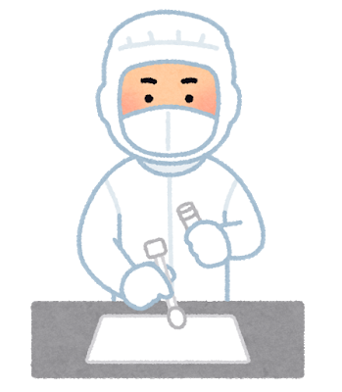

アーキテクチャ設計の難しさ
長い学習時間
モデルの設計
性能の測定
人による作業
学習に時間がかかる
Notes:
一方でモデルの設計は手作業で, 性能を測るまでに長い学習時間が必要になります.

Slide 6
アーキテクチャ設計の難しさ
?
モデルの設計
性能の測定
設計と性能の関係が不明瞭
Notes:
設計と性能の関係は直感的には分からず, 正確に知るには時間がかかるため，アーキテクチャの設計は困難なタスクです.

Slide 7
Neural Architecture Search
AutoMLの一分野
Neural Architecture Search with Reinforcement Learning
Differentiable Architecture Search
Notes:
アーキテクチャの探索を自動化する技術はNeural Architecture Search(NAS)と呼ばれ,
主にはじめに提案されたNeural Architecture Search with reinforcement learning (NAS with RL)とDifferentiable Architecture Search(DARTS)の２つがあり,
より高速に計算できるDARTSが注目されています.

Slide 8
Neural Architecture Search
AutoMLの一分野
Neural Architecture Search with Reinforcement Learning
Differentiable Architecture Search
=注目されている
Notes:
より高速に計算できるDARTSが注目されています.

Slide 9
発表の流れ
はじめに
要素技術
問題設定
手法１
手法２(GA)
まとめと今後の課題
Notes:
それではこの２つの説明に移ります

Slide 10
NAS with RL (従来)
ニューラルネットワークの構造
を設定の文字列で表現
Filter Height : 3
Filter Width : 3
Stride Height : 1
Stride Width : 1
Anchor Point : 0
Number of Filters : 64
構造
設定の文字列
Barret Zoph and Quoc V. Le. Neural architecture search with reinforcement learning. abs/1611.01578, 2016.
Notes:
従来手法であるNeural Architecture Search with RL(NAS)はニューラルネットワークの構造が各層を表す設定の文字列で表現できることを利用して

Slide 11
Differentiable Architecture Search
微分可能なアーキテクチャ
勾配降下法を使用
効率的な探索手法
Hanxiao Liu, Karen Simonyan, and Yiming Yang. DARTS: differentiable architecture search. abs/1806.09055, 2018.
Notes:
そこで提案されたのがDifferentiable Architecture Search(DARTS)です.DARTSは

Slide 12
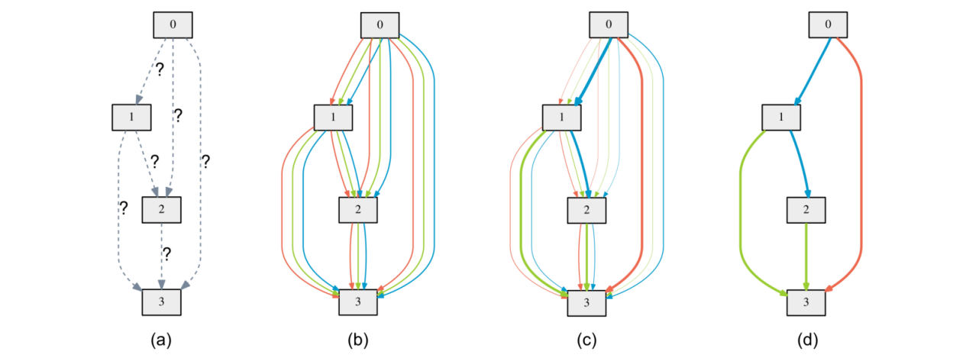
Differentiable Architecture Search
辺ごとに最適な演算子を決定
すべての演算子候補を同時に学習
Hanxiao Liu, Karen Simonyan, and Yiming Yang. DARTS: differentiable architecture search. abs/1806.09055, 2018.
Notes:
この図はDARTSが3つの演算子候補からそれぞれの辺で適切な演算子を探索する過程を図示しています. このようにDARTSは全ての候補を同時に学習しています.

Slide 13
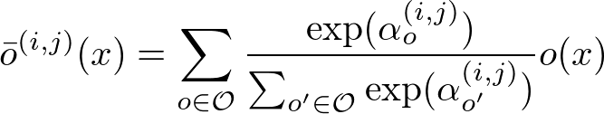
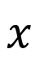
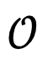
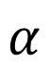
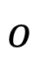
Differentiable Architecture Search
混合演算子
$$x$$
$$o$$
$$𝒪$$
特徴量
演算子
演算子候補集合
$$α$$
演算子の重み ＝ アーキテクチャ変数
Hanxiao Liu, Karen Simonyan, and Yiming Yang. DARTS: differentiable architecture search. abs/1806.09055, 2018.
Notes:
この混合演算子を定式化しているのがこの式です.～～～．DARTSはこのaを勾配降下法で学習します.

Slide 14
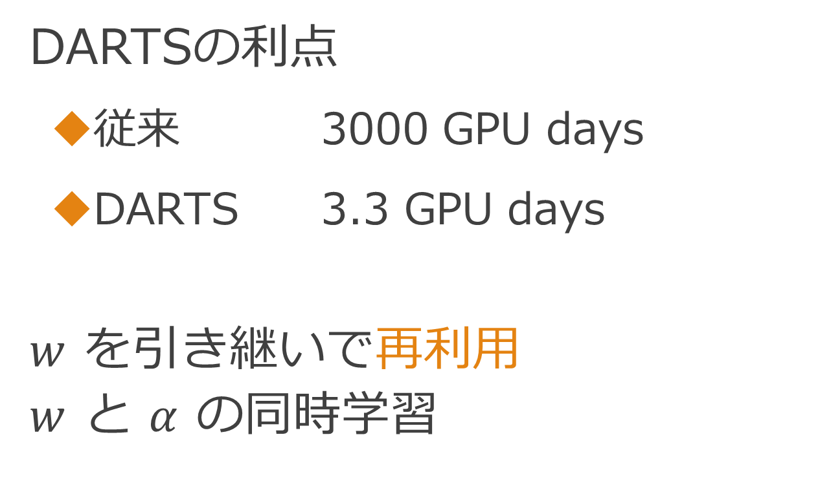
Differentiable Architecture Search
DARTSの利点
従来 3000 GPU days
DARTS 3.3 GPU days
$w$ を引き継いで再利用
$w$ と $α$ の同時学習
Hanxiao Liu, Karen Simonyan, and Yiming Yang. DARTS: differentiable architecture search. abs/1806.09055, 2018.
Notes:
従来手法では新しく学習し直していた重みwを再利用することで, 従来手法よりも大幅な効率化が達成できました.

Slide 15
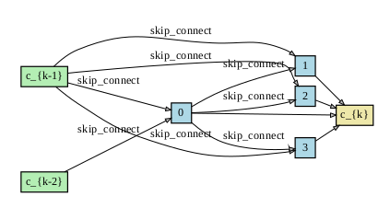
Differentiable Architecture Search
ネットワークの構造
セルを重ねたモデル
各ノードは２つ演算子エッジを持つ
Hanxiao Liu, Karen Simonyan, and Yiming Yang. DARTS: differentiable architecture search. abs/1806.09055, 2018.
Notes:
一方でDARTSのネットワーク構造は独特で,

Slide 16
Differentiable Architecture Search
DARTSの構造制限
大局的な構造が固定
エッジ数が固定
Hanxiao Liu, Karen Simonyan, and Yiming Yang. DARTS: differentiable architecture search. abs/1806.09055, 2018.
Notes:
このように大局的な構造やエッジ数が固定されているという構造的な制限があるという欠点があります. 本研究ではこの制限について考えます.

Slide 17
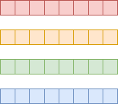
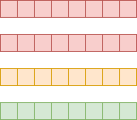
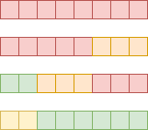
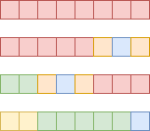
Genetic Algorithm
生物の進化の仕組みを模倣した最適化手法
解候補を遺伝子の持つ個体として表現
初期個体
評価・選択
交叉
突然変異
Notes:
このようなサイクルを繰り返して最適解を探索しますが, 個体の多様性がなくなる初期収束という問題もあるため, 交叉や突然変異を適切に設定する必要があります.

Slide 18
Thermodynamical Genetic Algorithm
TDGA
個体群の多様性を維持する
温度とエントロピーの概念
初期収束問題を解決
Notes:
このようなサイクルを繰り返して最適解を探索しますが, 個体の多様性がなくなる初期収束という問題もあるため, 交叉や突然変異を適切に設定する必要があります.

Slide 19
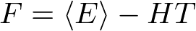
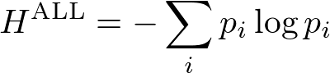
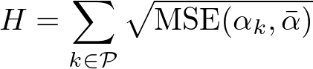
Thermodynamical Genetic Algorithm
Notes:
このようなサイクルを繰り返して最適解を探索しますが, 個体の多様性がなくなる初期収束という問題もあるため, 交叉や突然変異を適切に設定する必要があります.

Slide 20
発表の流れ
はじめに
要素技術
問題設定
手法１
手法２(GA)
まとめと今後の課題
Notes:
次に問題設定に移ります

Slide 21
ネットワーク構造の探索
DARTSの問題点：構造的制限
目標：柔軟なネットワーク構造
(演算子は固定)
Notes:
先に述べたとおり, DARTSには構造的制限があるため, これを解決する柔軟なネットワーク構造の探索を目標にしました.

Slide 22
ネットワーク構造の探索
VGG19のショートカット接続を探索
16層の畳み込み層, 3層の線形結合層
画像
Linear
特徴
畳み込み層
Notes:
そこで考えるタスクとしてVGG19のショートカット接続の探索を定めました.

Slide 23
ネットワーク構造の探索
VGG19のショートカット接続を探索
16層の畳み込み層, 3層の線形結合層
画像
Linear
特徴
畳み込み層
ショートカット
Notes:
特徴を１つ以上飛ばすような接続をショートカットとします.

Slide 24
問題設定
目的
DARTSによる柔軟な構造推定
問題
VGG19の性能を向上させる
ショートカット位置の探索
Notes:
以上をまとめると, 目的と問題はこのようになります.

Slide 25
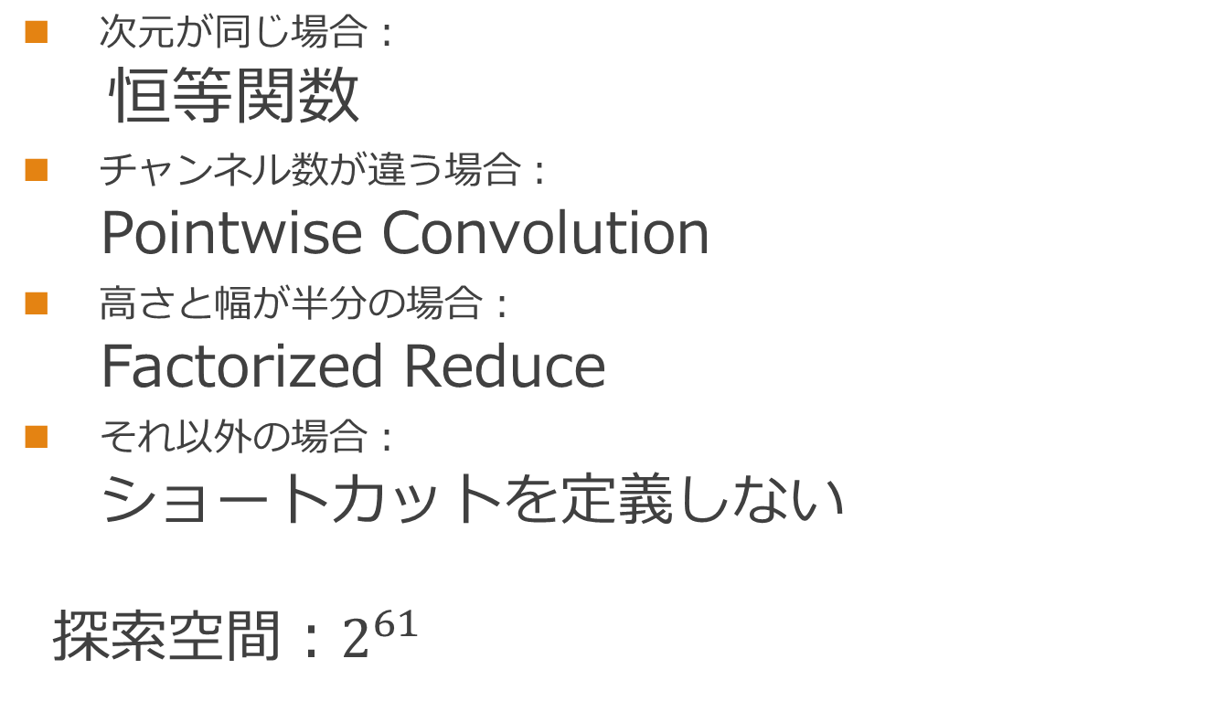
ショートカットの条件
次元が同じ場合：
恒等関数
チャンネル数が違う場合：
Pointwise Convolution
高さと幅が半分の場合：
Factorized Reduce
それ以外の場合：
ショートカットを定義しない
探索空間：$2^{61}$
Notes:
ここでVGGの潜在的特徴はDARTSと異なり場所によって異なるため, ショートカット関数をこのように設定しました.

Slide 26
ショートカットの条件
次元が同じ場合：
恒等関数
チャンネル数が違う場合：
Pointwise Convolution
高さと幅が半分の場合：
Factorized Reduce
それ以外の場合：
ショートカットを定義しない
探索空間：$2^{61}$
61箇所

Slide 27
発表の流れ
はじめに
要素技術
問題設定
手法１
手法２(GA)
まとめと今後の課題

Slide 28
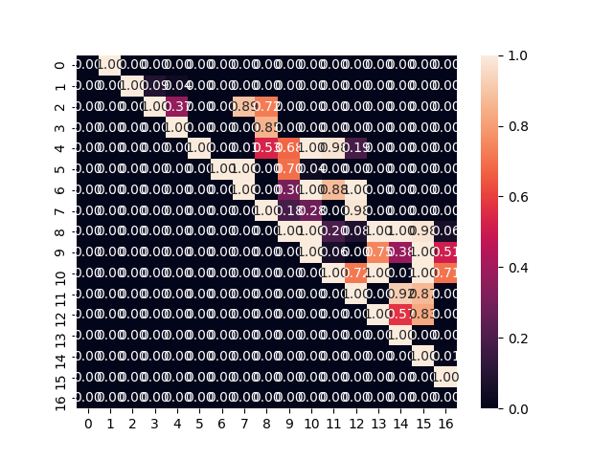
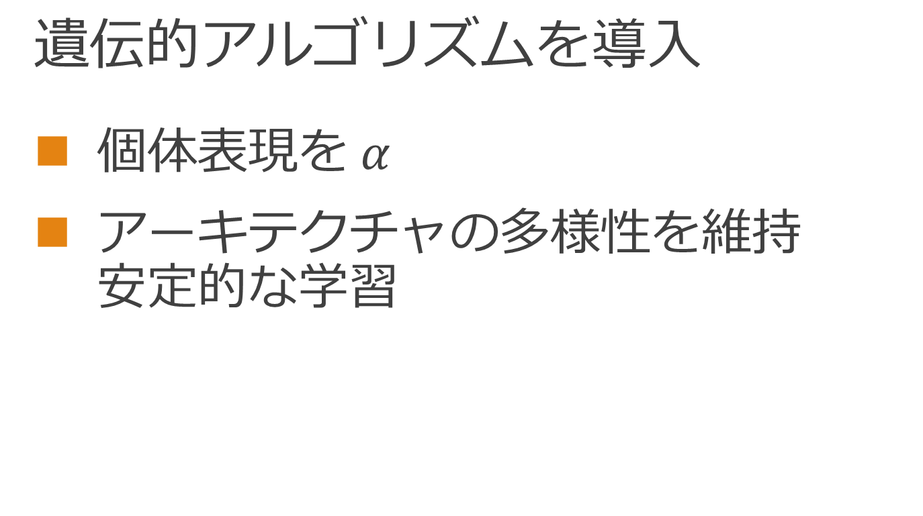
実験2 ： 提案手法
遺伝的アルゴリズムを導入
個体表現を$α$
アーキテクチャの多様性を維持 安定的な学習
Notes:
実験 1 では α の学習度によって重み w の学習しやすさに偏りがあったため, 収束するグラフ構造にばらつきが見られた. そこで個体表現をaとしたGAを導入し

Slide 29
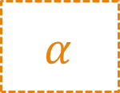

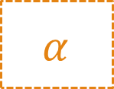
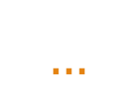


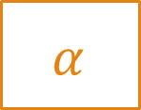

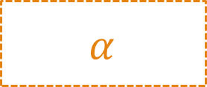
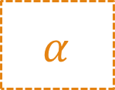
実験2 ： 提案手法
遺伝的アルゴリズムを導入
DARTS
Population
$$α$$
$$α$$
$$α$$
$$α$$
$$w$$
$$α$$
$$α$$
$$α$$
$$α$$
$$…$$
Notes:
また個体数をそのまま増やすと計算時間が個体数倍されるため, 個体群全体でwを共有するOne-Shotモデルを利用して高速化しました.

Slide 30
Thermodynamical Genetic Algorithm
整数から実数値への拡張
Notes:
このようなサイクルを繰り返して最適解を探索しますが, 個体の多様性がなくなる初期収束という問題もあるため, 交叉や突然変異を適切に設定する必要があります.

Slide 31
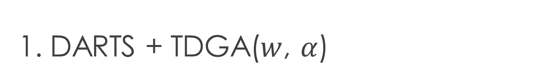
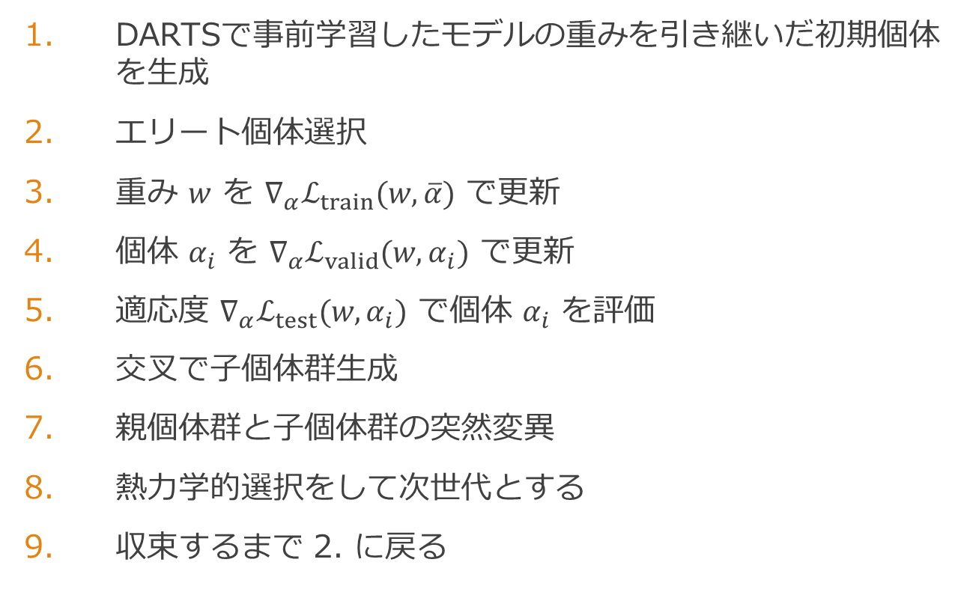
1. DARTS + TDGA($w$, $α$)
DARTSで事前学習したモデルの重みを引き継いだ初期個体を生成
エリート個体選択
重み $w$ を $∇_{α}ℒ_{train}(w, \overline{α})$ で更新
個体 $α_{i}$ を $∇_{α}ℒ_{valid}(w, α_{i})$ で更新
適応度 $∇_{α}ℒ_{test}(w, α_{i})$ で個体 $α_{i}$ を評価
交叉で子個体群生成
親個体群と子個体群の突然変異
熱力学的選択をして次世代とする
収束するまで 2. に戻る
Notes:
このようなサイクルを繰り返して最適解を探索しますが, 個体の多様性がなくなる初期収束という問題もあるため, 交叉や突然変異を適切に設定する必要があります.

Slide 32
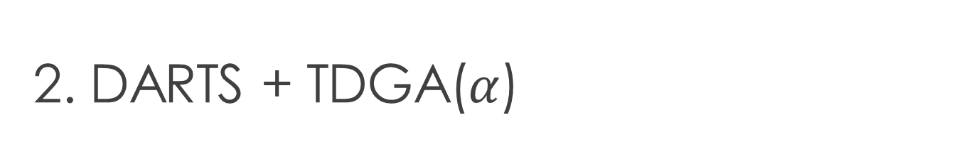
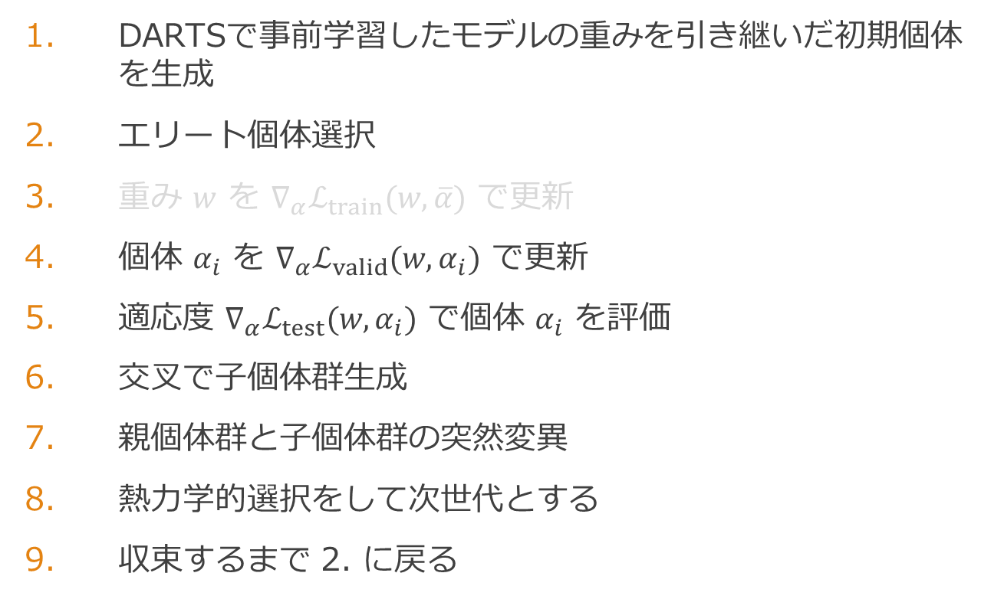
2. DARTS + TDGA($α$)
DARTSで事前学習したモデルの重みを引き継いだ初期個体を生成
エリート個体選択
重み $w$ を $∇_{α}ℒ_{train}(w, \overline{α})$ で更新
個体 $α_{i}$ を $∇_{α}ℒ_{valid}(w, α_{i})$ で更新
適応度 $∇_{α}ℒ_{test}(w, α_{i})$ で個体 $α_{i}$ を評価
交叉で子個体群生成
親個体群と子個体群の突然変異
熱力学的選択をして次世代とする
収束するまで 2. に戻る
Notes:
このようなサイクルを繰り返して最適解を探索しますが, 個体の多様性がなくなる初期収束という問題もあるため, 交叉や突然変異を適切に設定する必要があります.

Slide 33
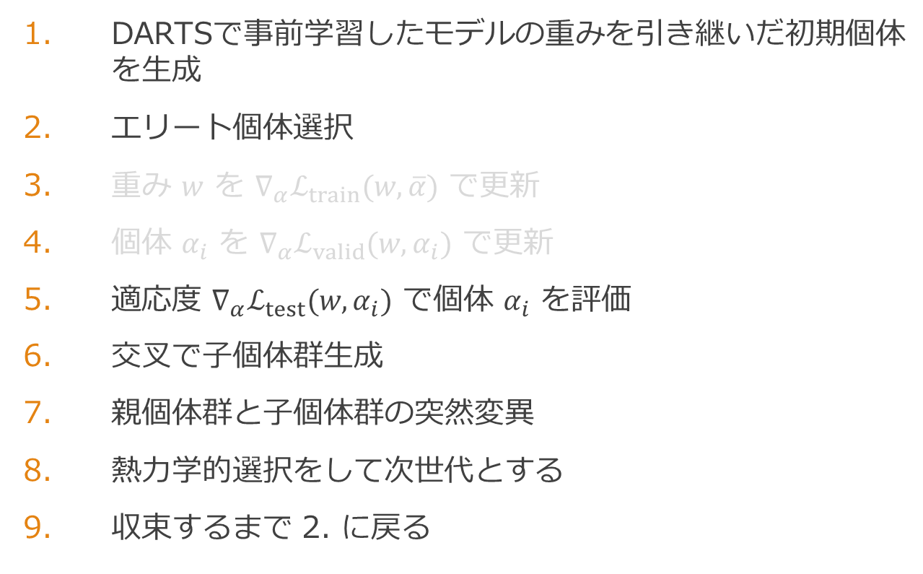
3. DARTS + TDGA
DARTSで事前学習したモデルの重みを引き継いだ初期個体を生成
エリート個体選択
重み $w$ を $∇_{α}ℒ_{train}(w, \overline{α})$ で更新
個体 $α_{i}$ を $∇_{α}ℒ_{valid}(w, α_{i})$ で更新
適応度 $∇_{α}ℒ_{test}(w, α_{i})$ で個体 $α_{i}$ を評価
交叉で子個体群生成
親個体群と子個体群の突然変異
熱力学的選択をして次世代とする
収束するまで 2. に戻る
Notes:
このようなサイクルを繰り返して最適解を探索しますが, 個体の多様性がなくなる初期収束という問題もあるため, 交叉や突然変異を適切に設定する必要があります.

Slide 34
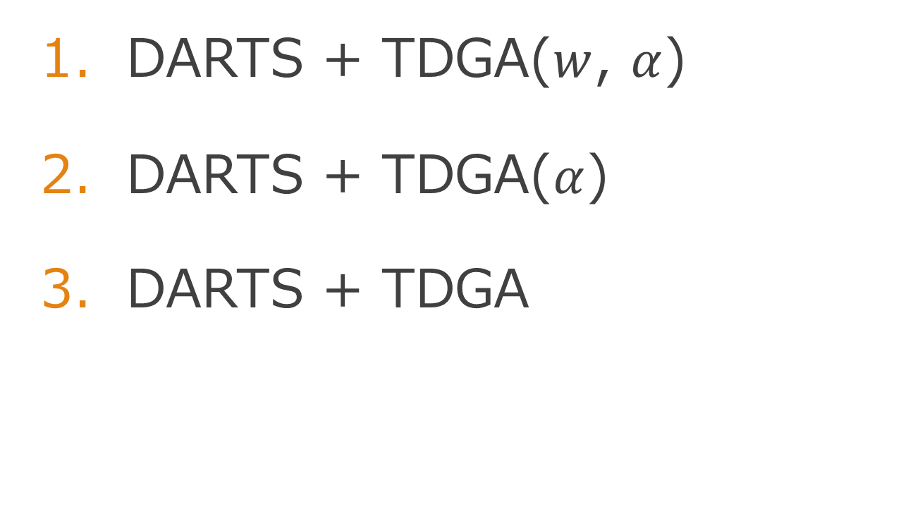
実験2 ： 提案手法
DARTS + TDGA($w$, $α$)
DARTS + TDGA($α$)
DARTS + TDGA

Slide 35
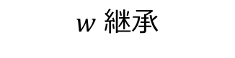
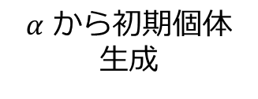
実験2 ： 実験手順
事前学習
性能評価
DARTS
DARTS + TDGA
深層学習
$α$ から初期個体生成
最良個体の
アーキテクチャ
$w$ 継承

Slide 36
実験設定

Slide 37
実験2 ： 事前学習の設定
DARTS
Optimizer(w) | SGD (lr=0.001, momentum=0.9)
Optimizer(α) | Adam (lr=0.0005, β=(0.5, 0.999))
Loss | Cross Entropy Loss
pretrain | Image net
batch size | 64
Data size | train : valid : test = 25000 : 25000 : 5000
Epoch | 150

Slide 38
実験2 ： DARTS+TDGAの設定
DARTS
Optimizer(w) | SGD (lr=0.001, momentum=0.9)
Optimizer(α) | Adam (lr=0.001, β=(0.5, 0.999))
Loss | Cross Entropy Loss
pretrain | Image net
batch size | 64
Data size | train : valid : test = 25000 : 25000 : 2000

Slide 39
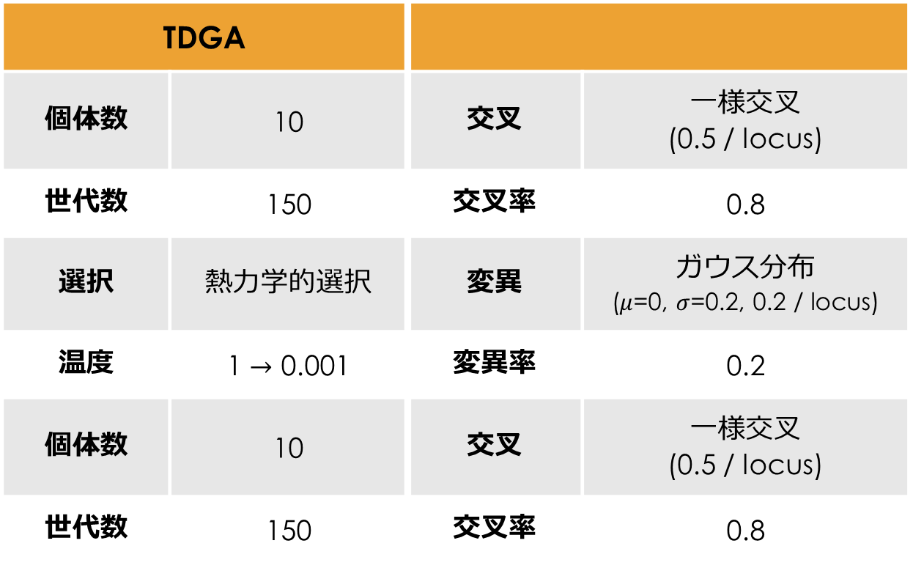
実験2 ： DARTS+TDGAの設定
TDGA
個体数 | 10 | 交叉 | 一様交叉 (0.5 / locus)
世代数 | 150 | 交叉率 | 0.8
選択 | 熱力学的選択 | 変異 | ガウス分布 ($μ$=0, $σ$=0.2, 0.2 / locus)
温度 | 1 $→$ 0.001 | 変異率 | 0.2
個体数 | 10 | 交叉 | 一様交叉 (0.5 / locus)
世代数 | 150 | 交叉率 | 0.8

Slide 40
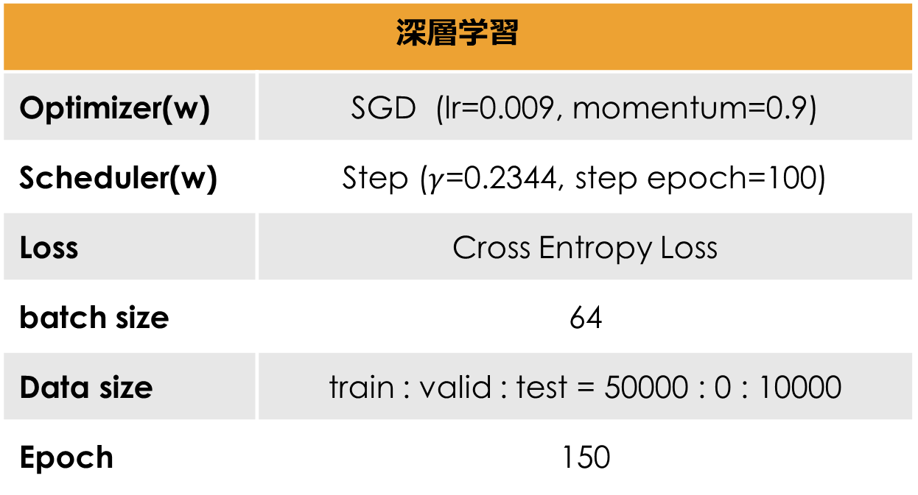
実験2 ： ネットワーク評価の設定
深層学習
Optimizer(w) | SGD (lr=0.009, momentum=0.9)
Scheduler(w) | Step ($γ$=0.2344, step epoch=100)
Loss | Cross Entropy Loss
batch size | 64
Data size | train : valid : test = 50000 : 0 : 10000
Epoch | 150

Slide 41
実験結果

Slide 42
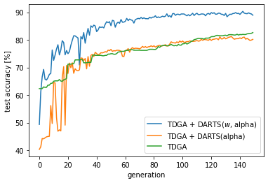
実験結果：
適応度評価時のアーキテクチャ性能

Slide 43
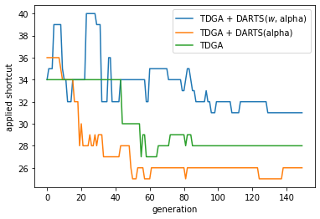
実験結果：
最良個体の採択されるショートカット数

Slide 44
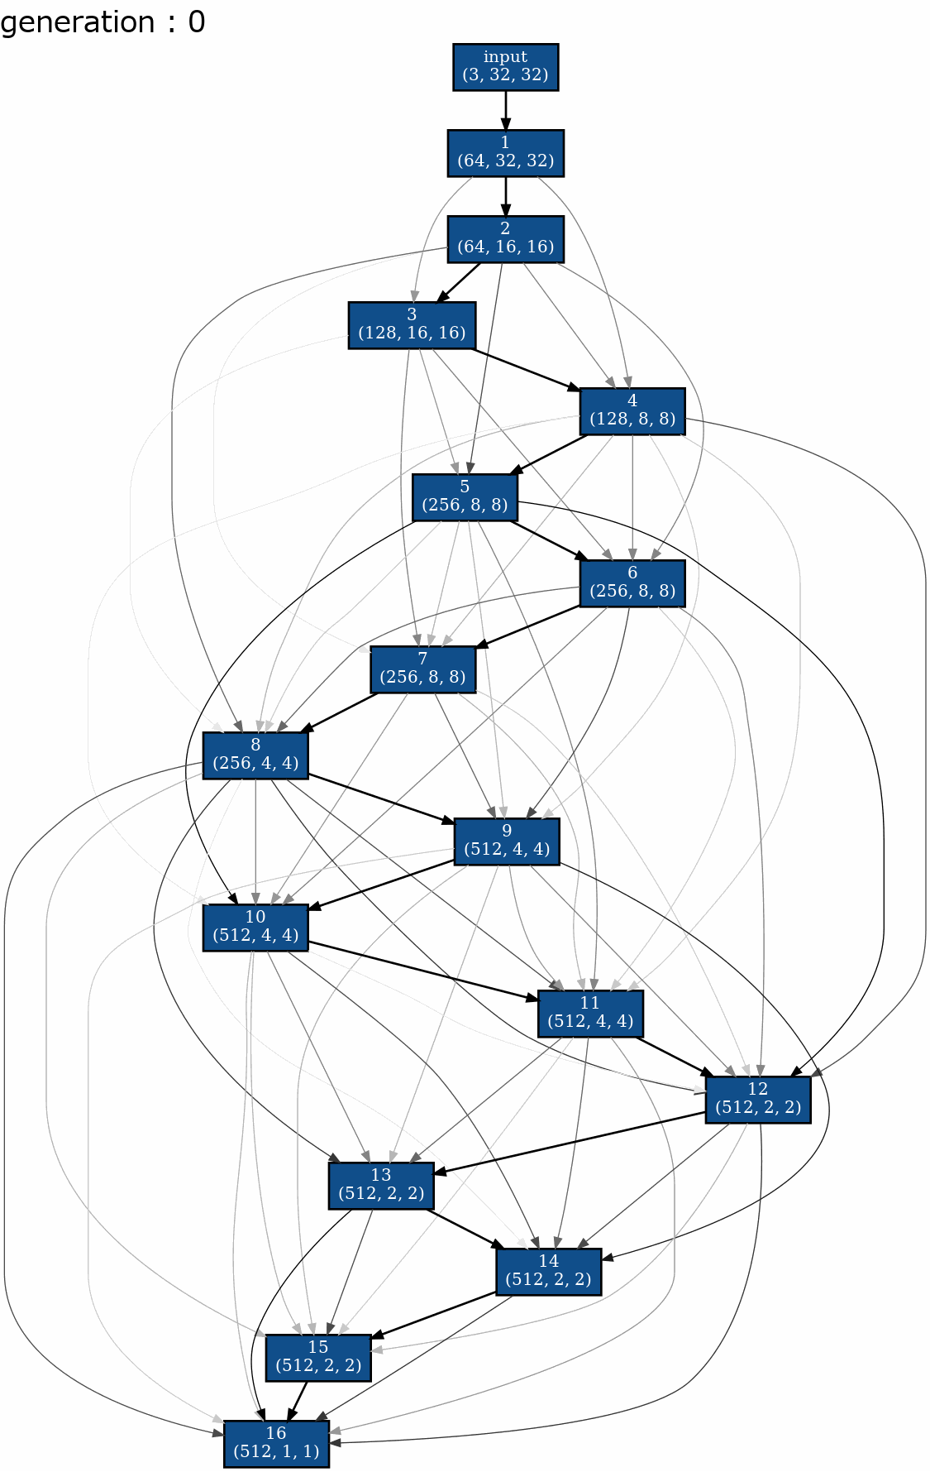
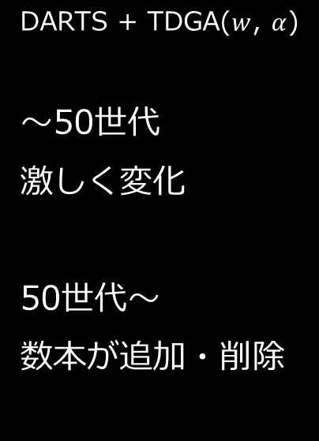
提案手法1
DARTS + TDGA($w$, $α$)
～50世代
激しく変化
50世代～
数本が追加・削除

Slide 45
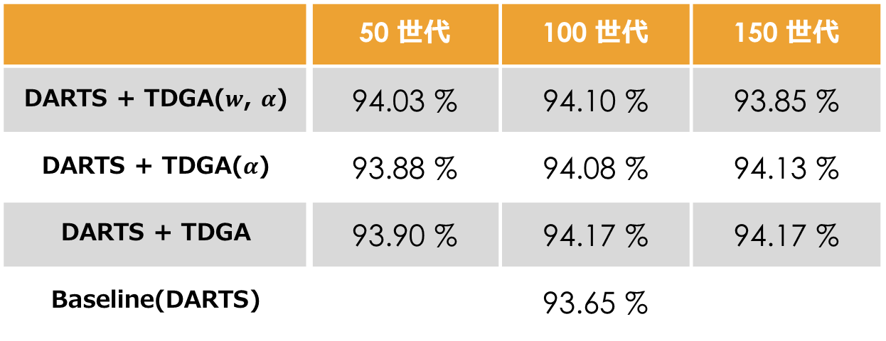
実験結果
表 アーキテクチャ評価時のネットワーク性能
 | 50 世代 | 100 世代 | 150 世代
DARTS + TDGA($w$, $α$) | 94.03 % | 94.10 % | 93.85 %
DARTS + TDGA($α$) | 93.88 % | 94.08 % | 94.13 %
DARTS + TDGA | 93.90 % | 94.17 % | 94.17 %
Baseline(DARTS) | 93.65 %
いずれもベースラインを超えた

Slide 46
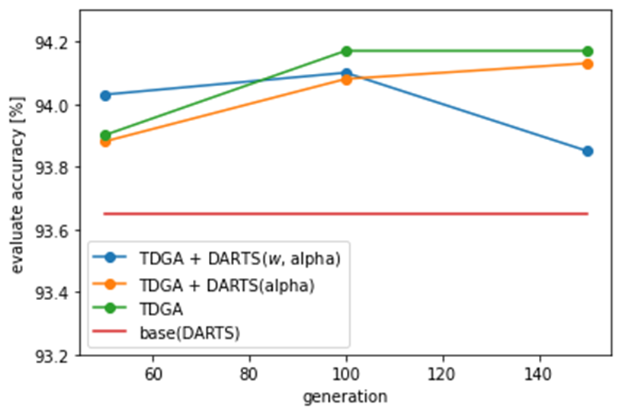
実験結果：
図 アーキテクチャ評価時のネットワーク性能

Slide 47
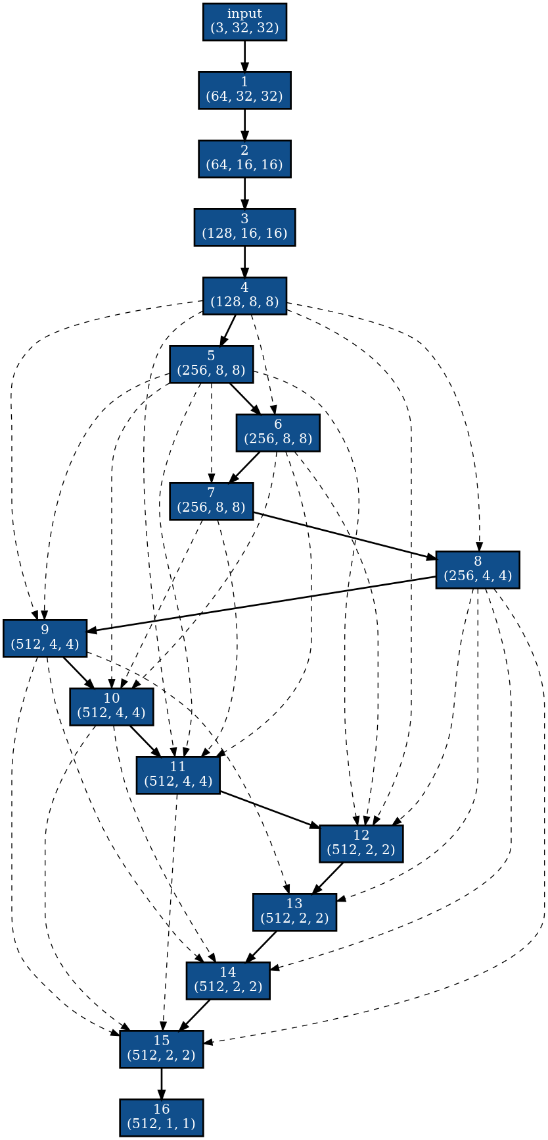
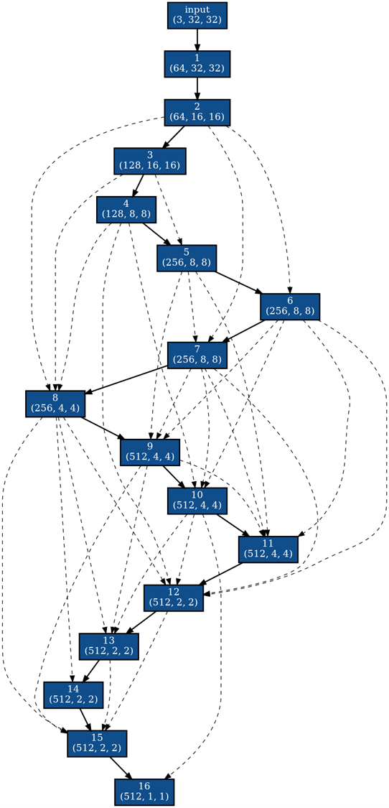
ネットワークの比較
ベースライン
93.65 %
提案手法1. DARTS + TDGA(𝒘, 𝜶)
93.85 %

Slide 48
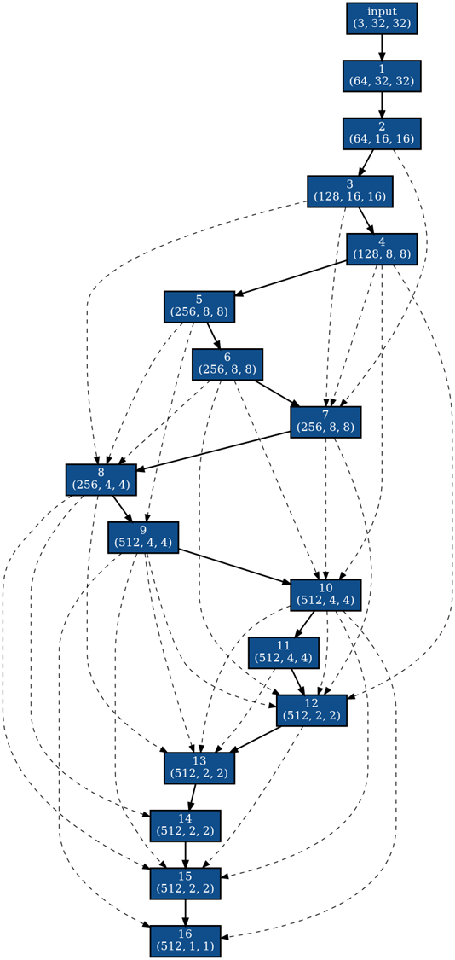
ネットワークの比較
ベースライン
93.65 %
提案手法2. DARTS + TDGA(𝒘, 𝜶)
93.85 %

Slide 49
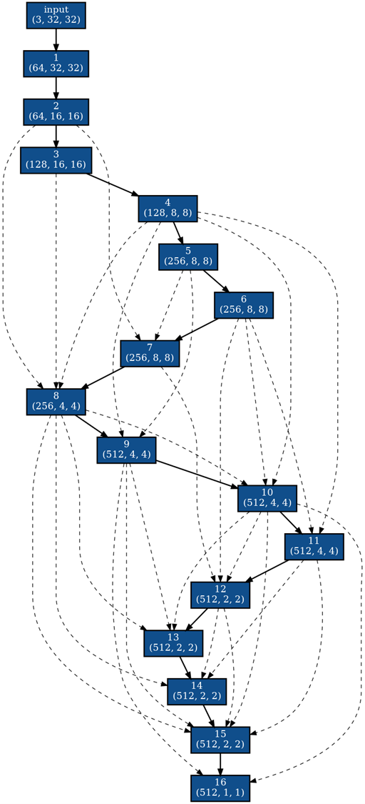
ネットワークの比較
ベースライン
93.65 %
提案手法3. DARTS + TDGA(𝒘, 𝜶)
93.85 %

Slide 50
考察

Slide 52
発表の流れ
はじめに
要素技術
問題設定
手法１
手法２(GA)
まとめと今後の課題

Slide 53
まとめと今後の課題
Notes:
全体的なアーキテクチャの構造やエッジ数の探索ができた

Slide 54
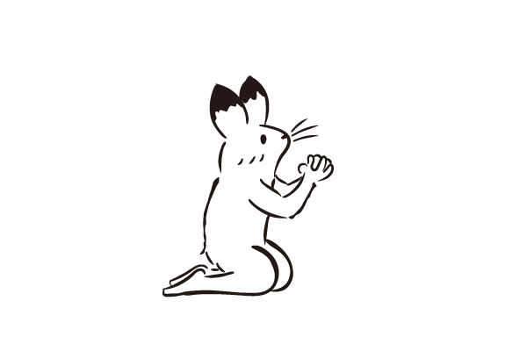
ご清聴ありがとう ございました

